Slide 1

Digitální učební materiál
Číslo projektu | CZ.1.07/1.5.00/34.0124
Název projektu DUM | Škola budoucnosti s využitím IT VY_4_INOVACE_NEJ20
Název školy | SPŠ a SOŠGS Most
Předmět | NEJ
Tematický okruh | Zelenina
Téma | Dělení zeleniny
Ročník | 1, 2, 4 – gastronomie, obchodník, prodavač
Jméno autora | Ludmila Křížová
Datum tvorby | 15.10.2012
Anotace | Prezentace vysvětluje základní rozdělení zeleniny, může sloužit i k prověřování znalostí žáků o zelenině.

Slide 2












Gemüse
EInTeilung

Slide 3




Gemüseteilung
Wurzelgemüse - Karotte, Petersilie, Sellerie, Meerrettich, Rettich, rote Rübe

Slide 4




Gemüseteilung
Kohlgemüse - Kohl, Chinakohl, Rosenkohl, Kohlrabi, Blumenkohl, Brokkoli

Slide 5




Gemüseteilung
Blattgemüse – Kopfsalat, Spinat, Feldsalat
Zwiebelgemüse - Zwiebel, Knoblauch, Schnittlauch

Slide 6




Gemüseteilung
Fruchtgemüse - Gurken, Tomaten, Paprika, Kürbis, Auberginen, Zucchini, Erbsen, Bohnen, Melone
Stengelgemüse – Dill, Spargel, Rhabarber

Slide 7
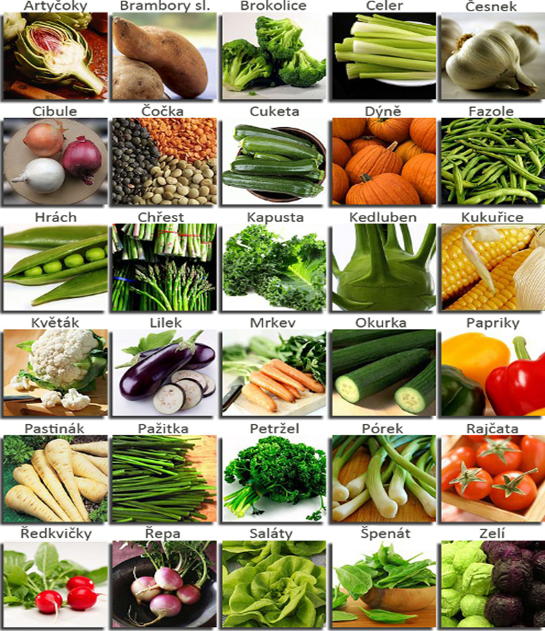
Arbeitsblatt N.1
Nennen Sie Im Deutsch:

Slide 8
Arbeitsblatt N.1
Lösung:
Artischocken | Kartoffeln | Brokkoli | Sellerie | Knoblauch
Zwiebel | Linsen | Zucchini | Wasermelone | Bohne
Erbsen | Spargel | Kohl | Kohlrabi | Mais
Blumenkohl | Aubergine | Karotte | Gurke | Paprika
Pastinake | Schnittlauch | Petersilie | Lauch | Tomaten
Radischen | Rote Rübe | Kopfsalat | Spinat | Kraut

Slide 9
Zdroje:
http://api.ning.com/files/-GGJ7SiSWqfTc8YfZctYRdYpvg4nF8mw7uP--*vTmlZVi0ipESGR9SFYgVEoiG8a5XFy1tvRE1P*P4yjO*3ZbYyht2ttQXor/Zelenina.jpg
Další obrázky: www.office.microsoft.com

